Slide 1


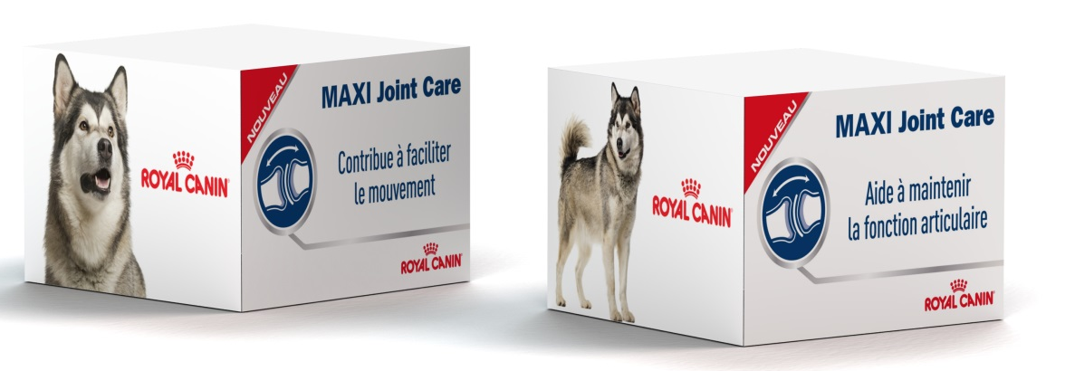
FEUILLE DE ROUTE
HABILLAGE TG + CUBE TG BELLE & SEBASTIEN 2
CODE MINOS :
N00251

